Slide 1
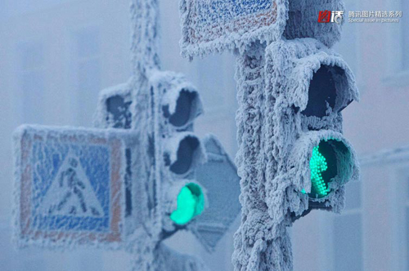
暖化現况發展
主講 李富城

Slide 2
你所不知道的未來世界
地震
暖化
霧霾
水資源
世界糧食分配

Slide 3
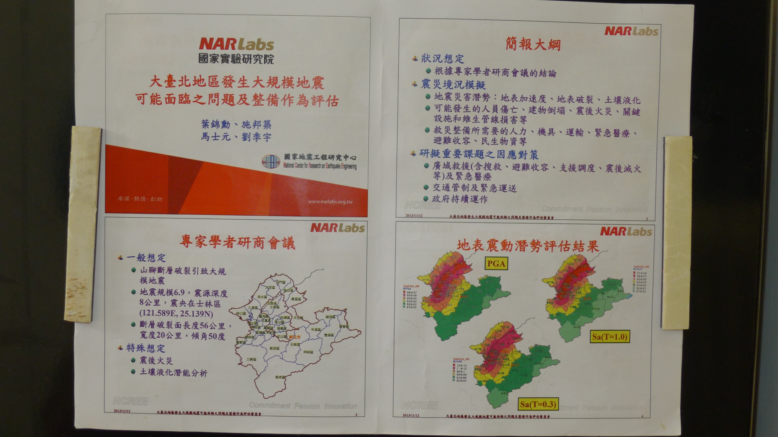

Slide 4
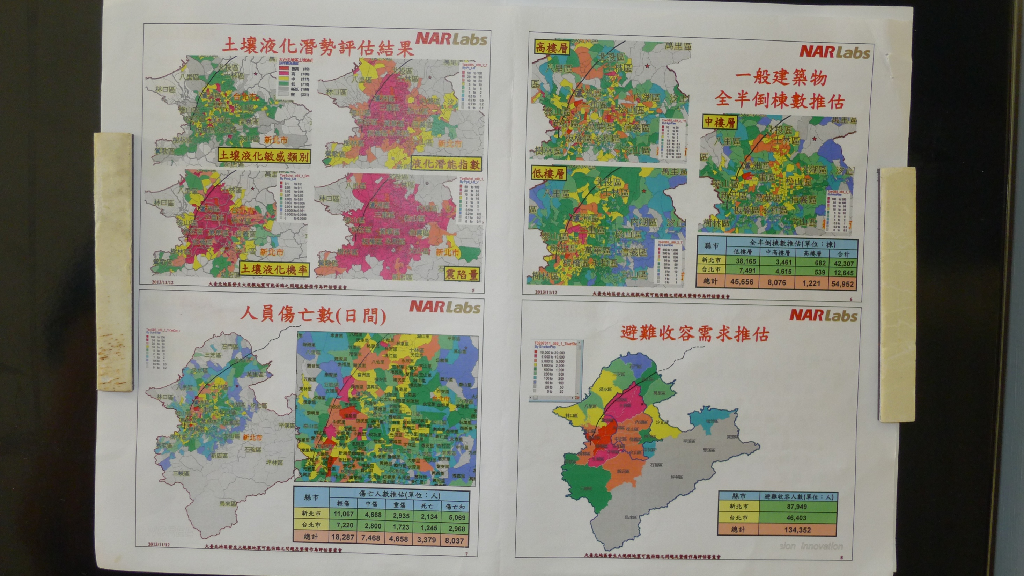

Slide 5
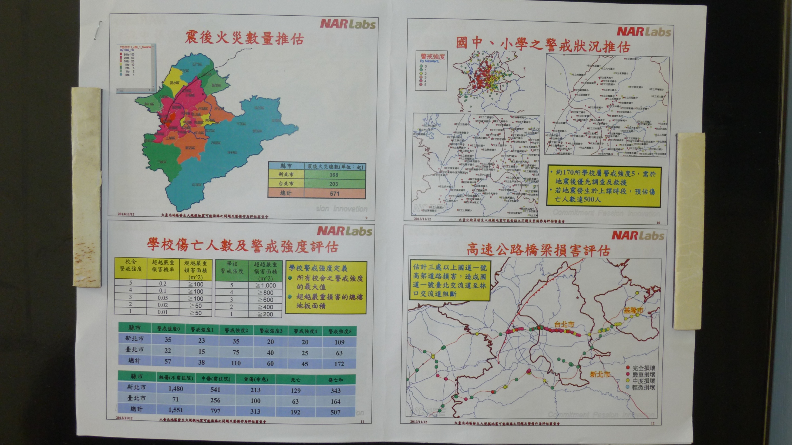

Slide 6
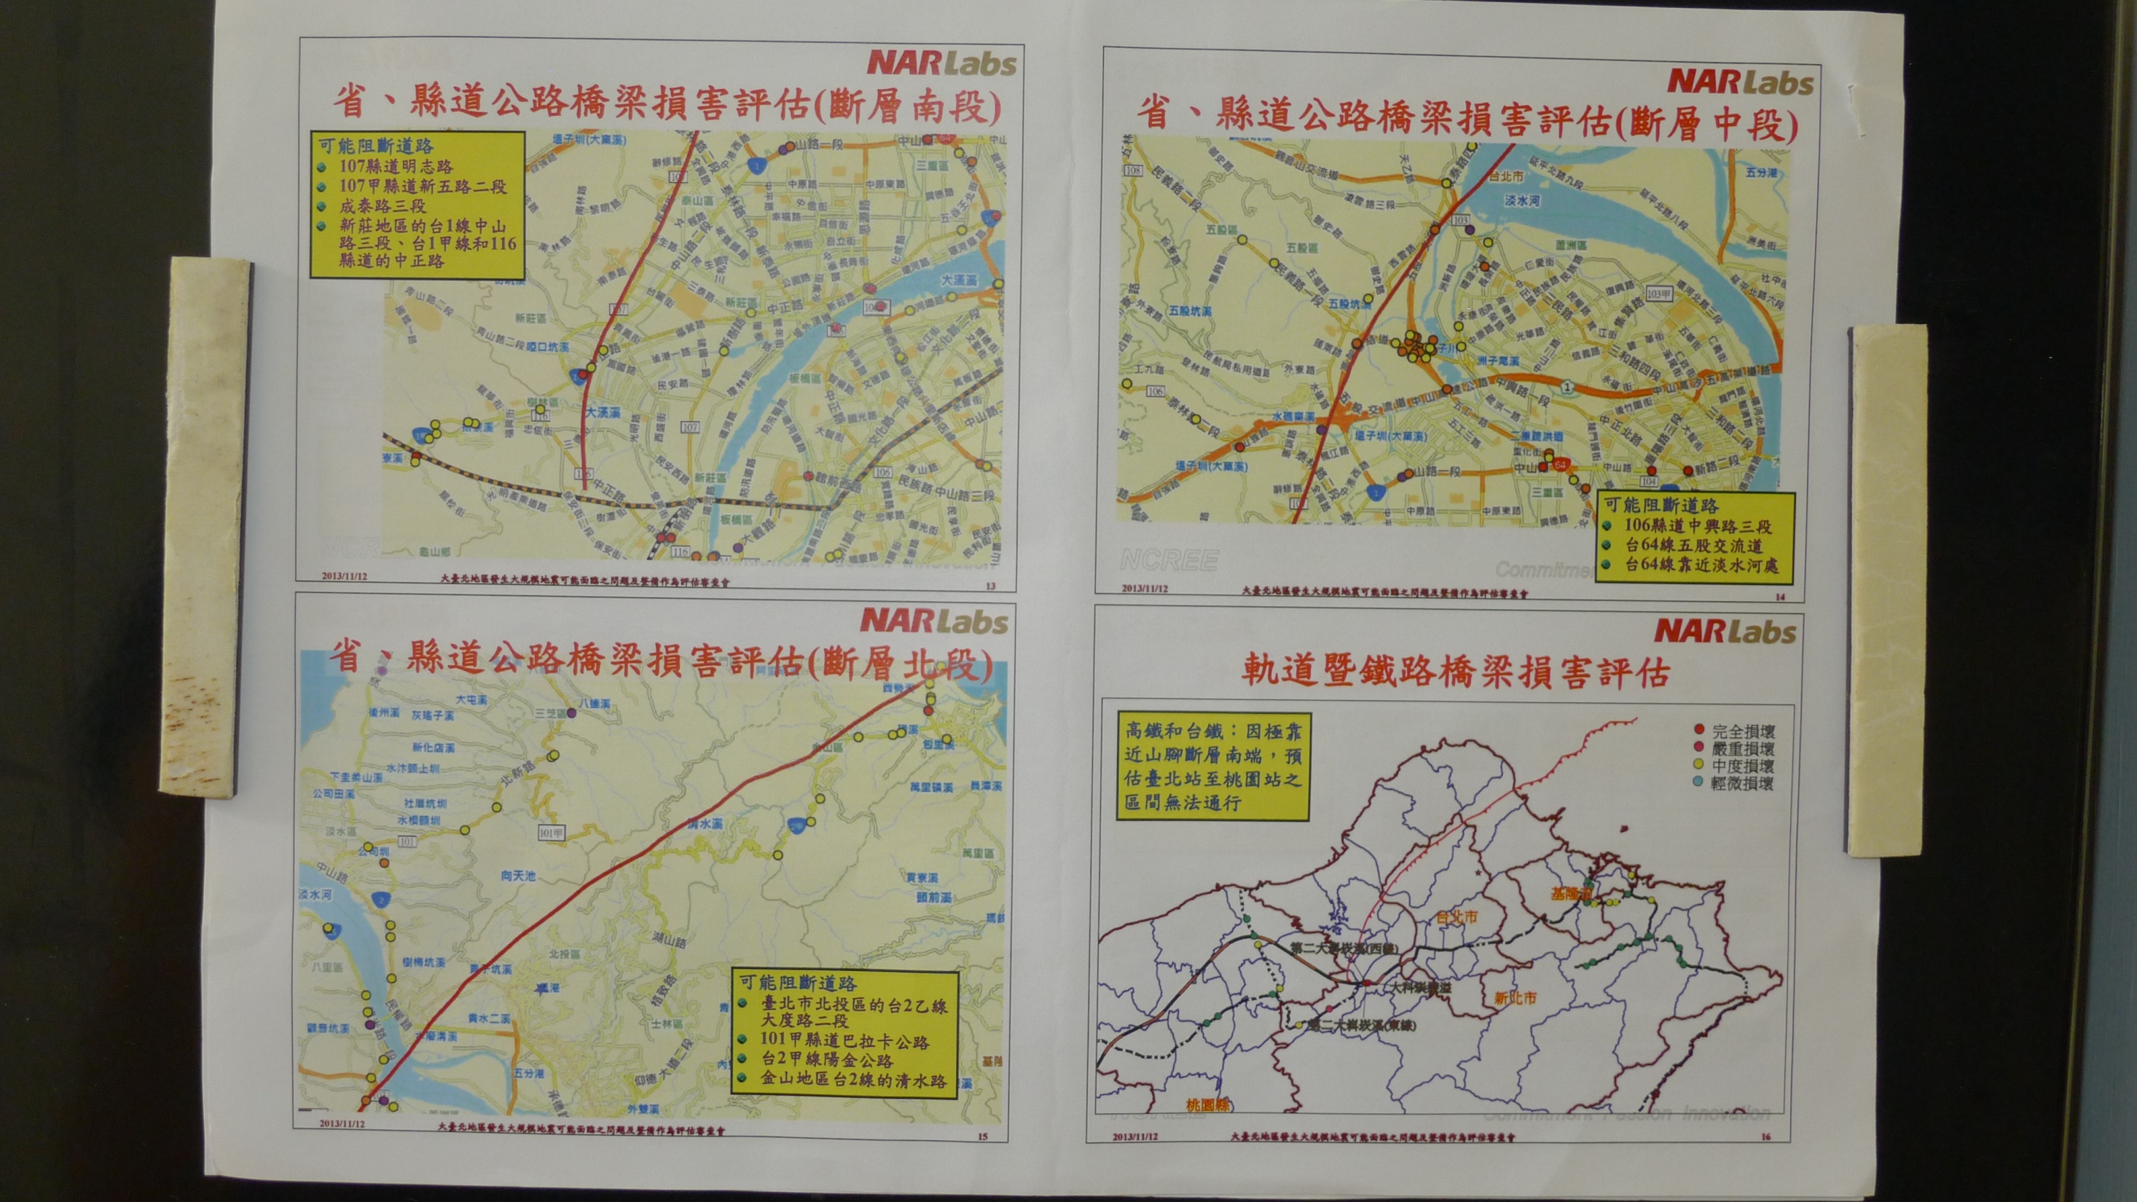

Slide 7
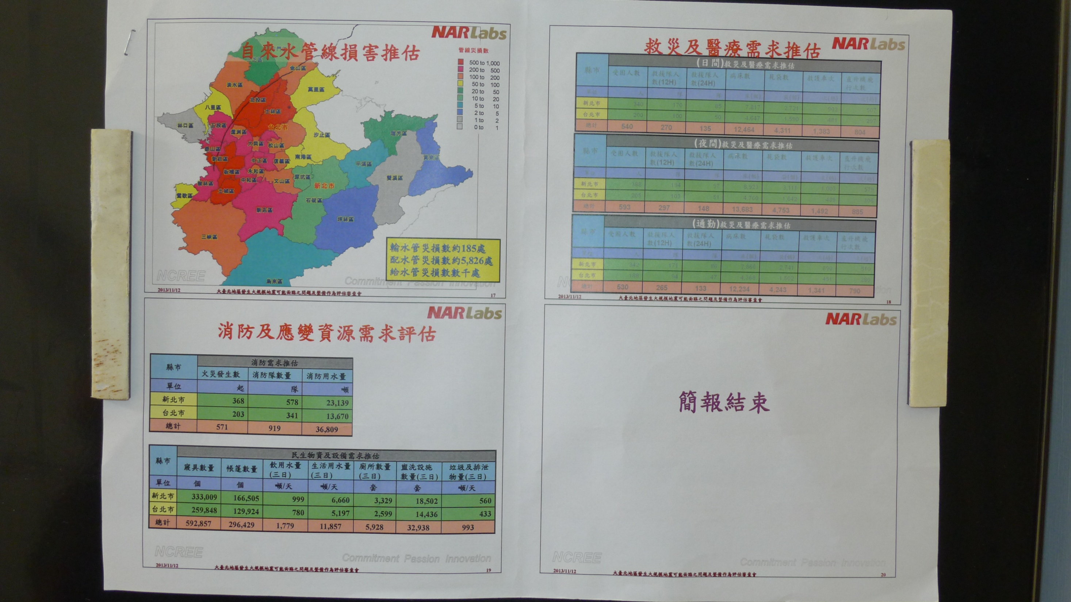

Slide 8
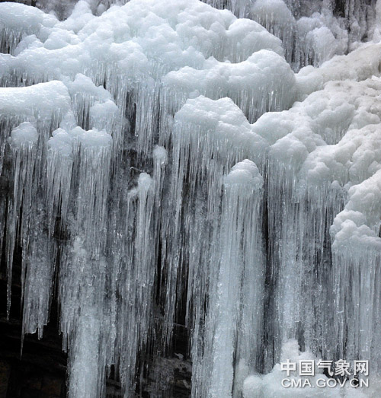

Slide 9
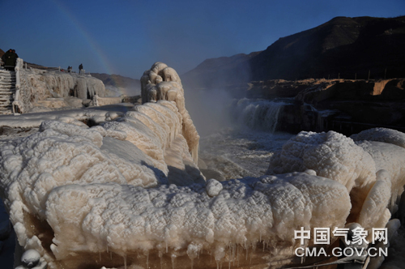

Slide 10
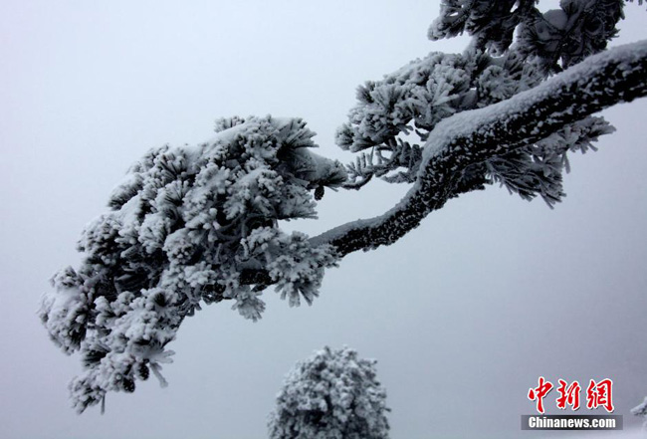

Slide 11
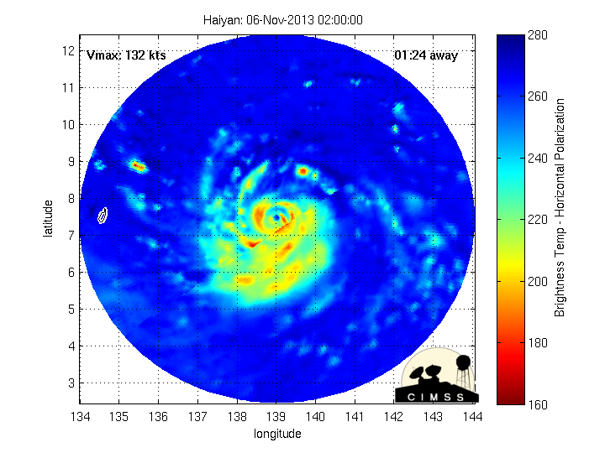

Slide 12
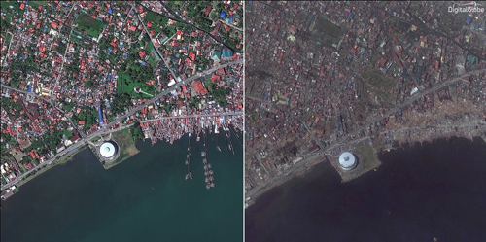
海燕”肆虐：菲律賓遭災前後衛星對比圖

Slide 13
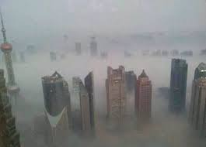

Slide 14
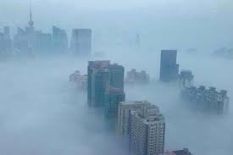

Slide 15
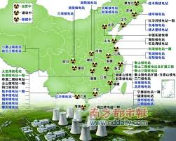

Slide 16
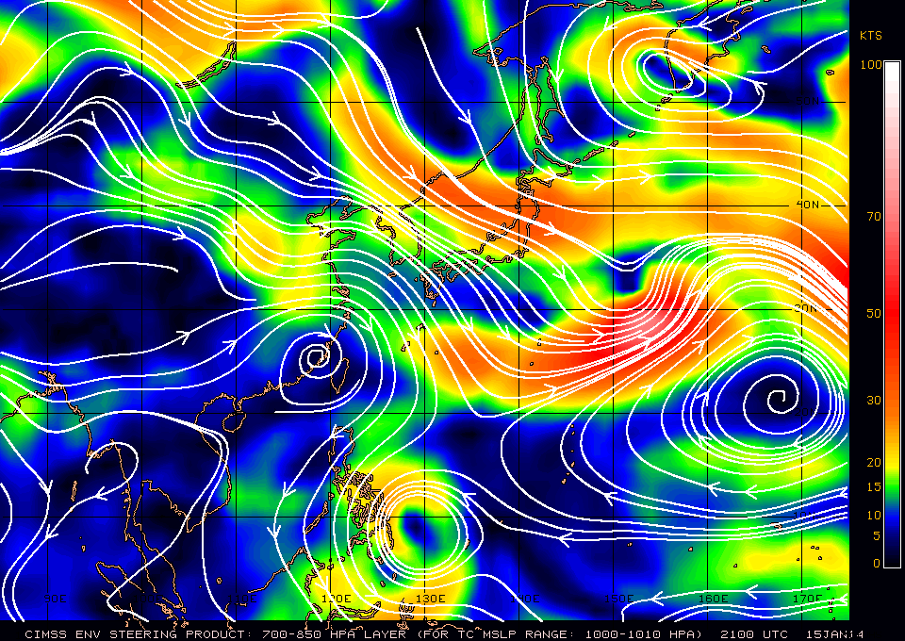

Slide 17
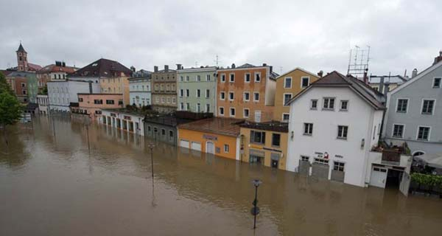

Slide 18
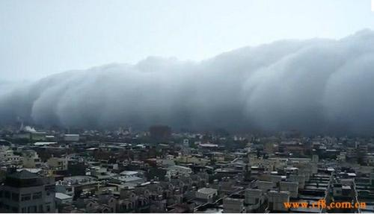

Slide 19
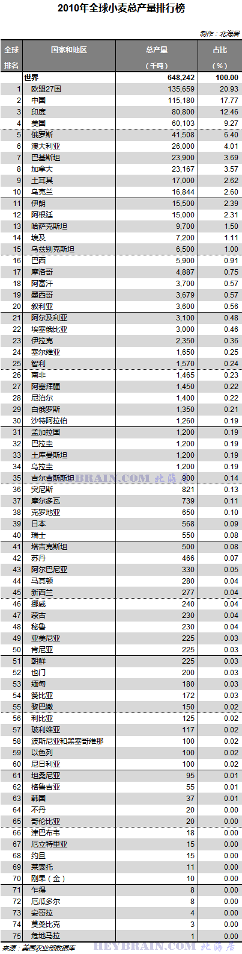

Slide 21
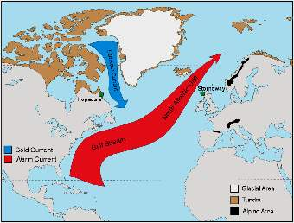

Slide 22
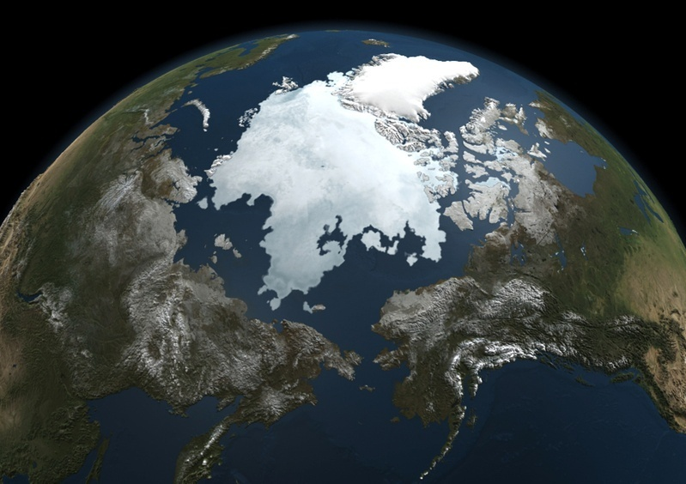
今年九月北極冰冒再創歷史新低342平方公里

Slide 23
CIA2010全球人口统計
China 1.348.141.295
India 1,242,193,422
United States 313.232.863
Indonesia 242.968.342
Brazil 201.110.33.
Pakistan 177.276.594

Slide 24
世界人口總數變化
1950 1960 1970 1980 1990 2000 2010 2011
25.25 30 37 44 53.2 60 69 70

Slide 25
世界水資源分佈及華北現況
97.5%海水.2.5%淡水
2/3是冰凍在兩極及高原,能用的淡水0.3%,1/3在拉丁美洲,1/4在亞洲,18%的歐洲人是缺水的,全球有11億人口無安全的水可用,亞洲佔了一半,而非洲以南佔了40%,2030年全球47%將無水可用
華北的河流總長度超過一萬公里的大小河,有40%將變成季節性河流
目前入海的流量,比1950減少了80%,有25億立方米的污水,未經處理就直接灌溉農田

Slide 26
全球淡水資源
全球淡水資源不僅短缺而且地區分佈極不平衡。
按地區分佈，巴西、俄羅斯、加拿大、中國、美國、印尼、印度、哥倫比亞和剛果9個國家的淡水資源占世界淡水資源的60%，
約占世界人口總數40%的80個國家和地區的人口面臨淡水不足，
26個國家的3億人口完全生活在缺水狀態。
預計到2025年，全世界將有30億人口缺水，涉及的國家和地區達40多個

Slide 27
聯合國報告總結全球水資源開發九大問題
一、水資源的管理
二、水質差導致生活貧困和衛生狀況不佳
三、大部分地區的水質正在下降
四、９０％的自然災害與水有關
五、農業用水供需矛盾更加緊張
六、城市用水緊張
七、水力資源開發不足
八、水資源浪費嚴重
九、用於水資源的財政投入滯後

Slide 28
中國水資源
淡水總量28000億噸全球的6%
人均 2300噸 全球1/4 (水資源貧乏)
用量 5497億噸 全球13% (全球用量最多)
缺水 400億噸每年 受旱200-260萬畝,影響 糧食150-200億公斤
全國有7000萬人用水困難
水資源分配不均
長江以南佔81%,人口只佔54%
北方只有19% ,人口則佔46%

Slide 29
台灣目前狀況
74.9%為農業用水
16.1%為民生用永
09,0%為工業用水
臺灣年流量900億立方公尺,200億立方公尺
南部10-5月枯水期
如果梅雨沒有雨,就只得等颱風
今年太平洋區有23(+-1)個颱風,侵臺3個
生成地點大多都菲律賓東方海面,離臺近

Slide 30
中國用水現況
669座城市有400座供水不足,110座嚴重缺水
32座百萬人的大都市有30長期缺水
46座重點城市有45.6%的水資不良
14座沿沿海大城市有9個嚴重缺水
北京.天津.青島.大連等缺水最嚴重
從1998年開始,黃河90%的水用於農業
70%的河流受到嚴重的污染

Slide 31
國際糧食現况
巴西今年從出口國除名
糧食危機己取代石油危機
全世界有37個國家糧食緊張
全球目前有十億人口缺少糧食
全球今年總產量17.18億噸,比去年少了4400萬噸
出口大國的美國庫存不斷下降
薪水階級80%用於糧食
飢餓+貧窮+食物上漲=抗議+辭聝+暴動

Slide 32
糧食危機
人口增加 1945 20億 目前 67億
糧食存量 過去是81天 目前57天
目前缺糧狀況
生質能源 美國每年使用8100萬噸的玉米提鍊生質能源 兩年增加兩倍以三億人的使用搶20億人的糧食,

Slide 33
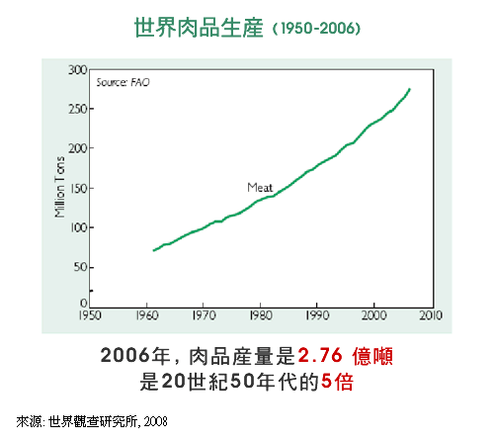

Slide 34
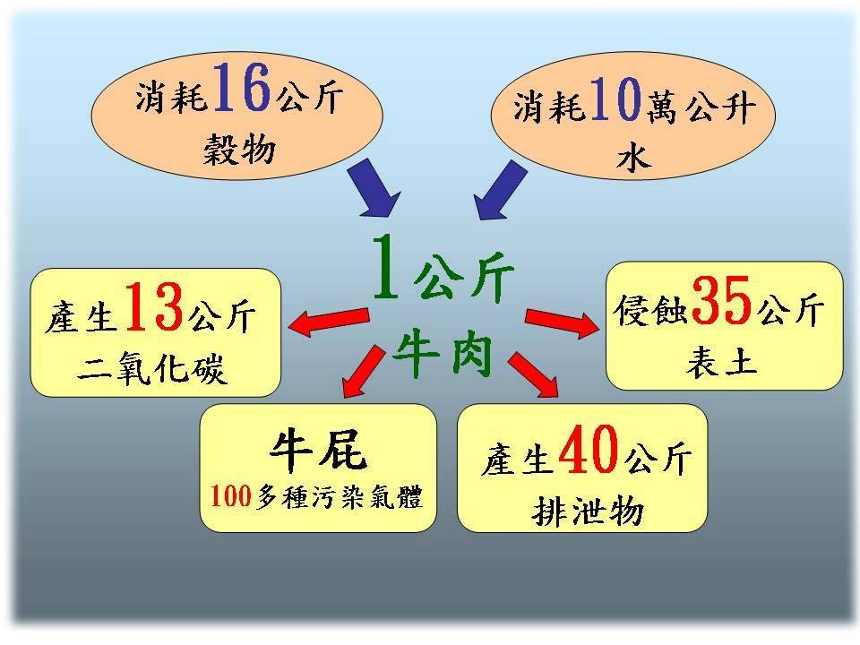
吃素也是救地球

Slide 35
牲畜實際的排放量
動物排放75.16億噸,佔全球排放量的18%
溫室氣体總排放量,325.64億噸
佔全球總量51%

Slide 36
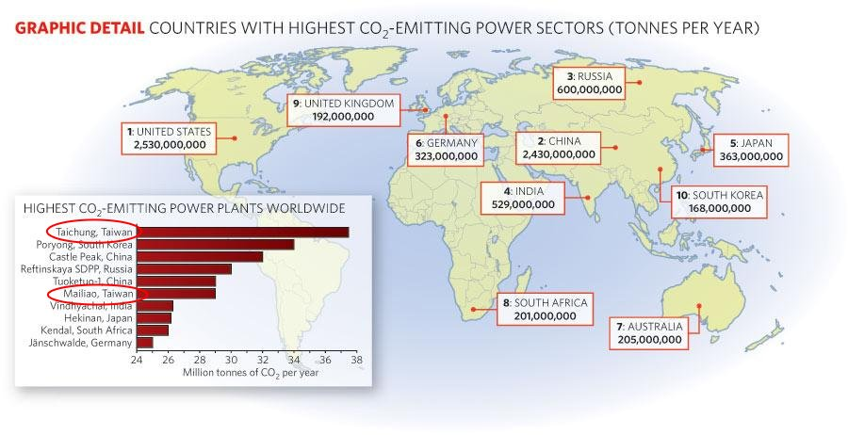

Slide 37
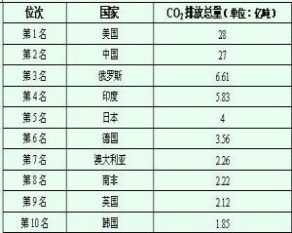

Slide 38
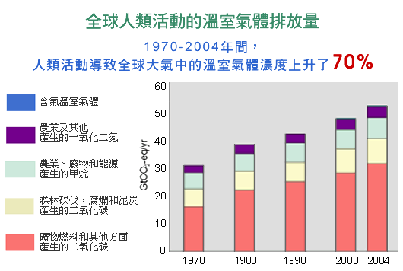

Slide 39
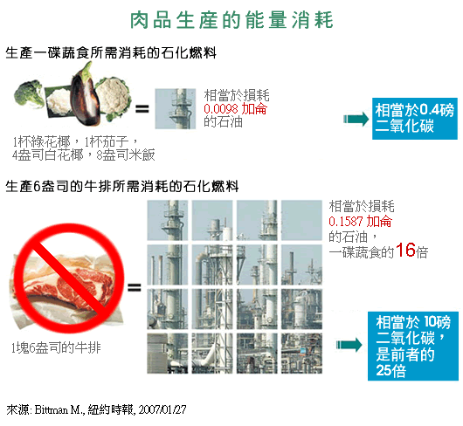

Slide 40
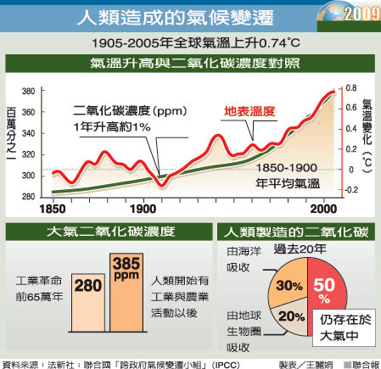

Slide 41
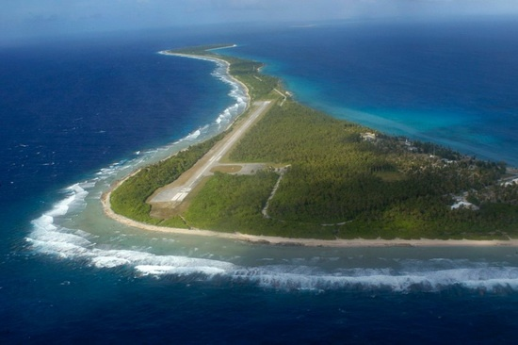
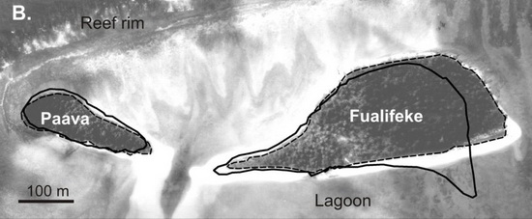
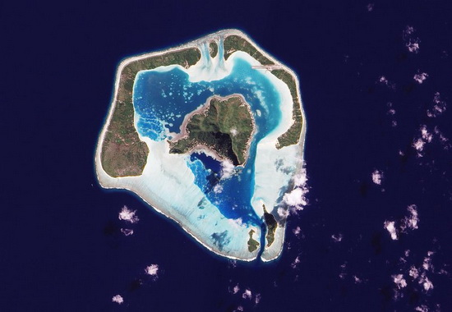
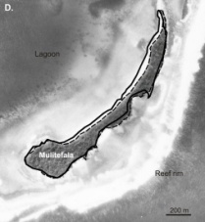
-06-08 07:10:00 来源： 国际在线
马绍尔群岛：由于珊瑚石的堆积，很多岛屿的面积增加了，当然岛内的部分没有变化。
南太平洋小岛毛琵地，海平面上升并没有让这些小岛受到太大威胁。
卫星图片展示出惊人的结果：南太平洋小岛并没有因为海平面上升而缩小。实线表示的是今天的海岸线，虚线表示的是1984年的海岸线位置。
图瓦卢的一座岛屿在过去60年中海岸线不断外扩。
国际在线专稿：据德国媒体6月3日报道，科学家曾表示，由于气候变暖，海平面正在不断升高，许多小岛有被海水淹没的危险。但从太平洋上空航拍的一些照片来看，这种担心似乎有些多余。由于珊瑚的存在，虽然海水正不断上涨，但小岛们的面积却增加了。
由于海平面上升，气候学家长期以来一直警告称，海岛和沿海地区将被海水淹没。在联合国气候大会上，还有代表称那些岛国有“亡国之忧”。之前，马尔代夫政府也称本国可能会因气候变化沉入海面以下。
然而近日，学者在美国的科技期刊杂志《全球及星球变化》(Global and Planetary Change)上发表文章称，尽管海平面在上升，但在过去60年中，很多太平洋小岛的面积却增加了。奥克兰大学的保罗·肯奇和斐济的地球研究学者亚瑟·韦伯通过对上世纪50年代太平洋的27个小岛的航拍照片和卫星图片与现在的资料进行对比，得出结论：只有4个小岛的面积变小了，剩下的23个面积没变甚至变大了。曾被认为世界上最危险的岛国图瓦卢，全国没有任何地方海拔高度超过5米，在过往这些年中，领土也由曾经的7个珊瑚岛增加到现在的9个，尽管在这段岁月里，海平面上升了0.12米。(Zak)

Slide 42
衛星圖片展示出驚人的結果：南太平洋小島並没有因為海平面上升而縮小。實線表示的是今天

Slide 43
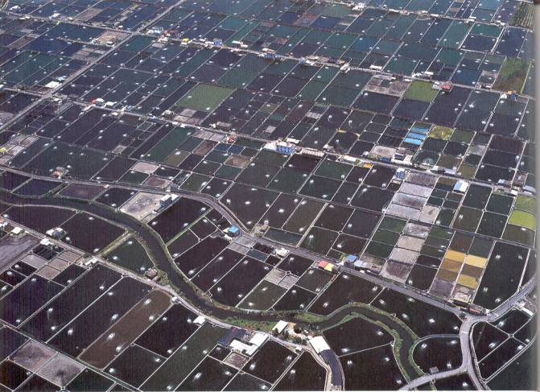
養殖業超抽地下水，造成地層下陷
，這是誰的錯？

Slide 44
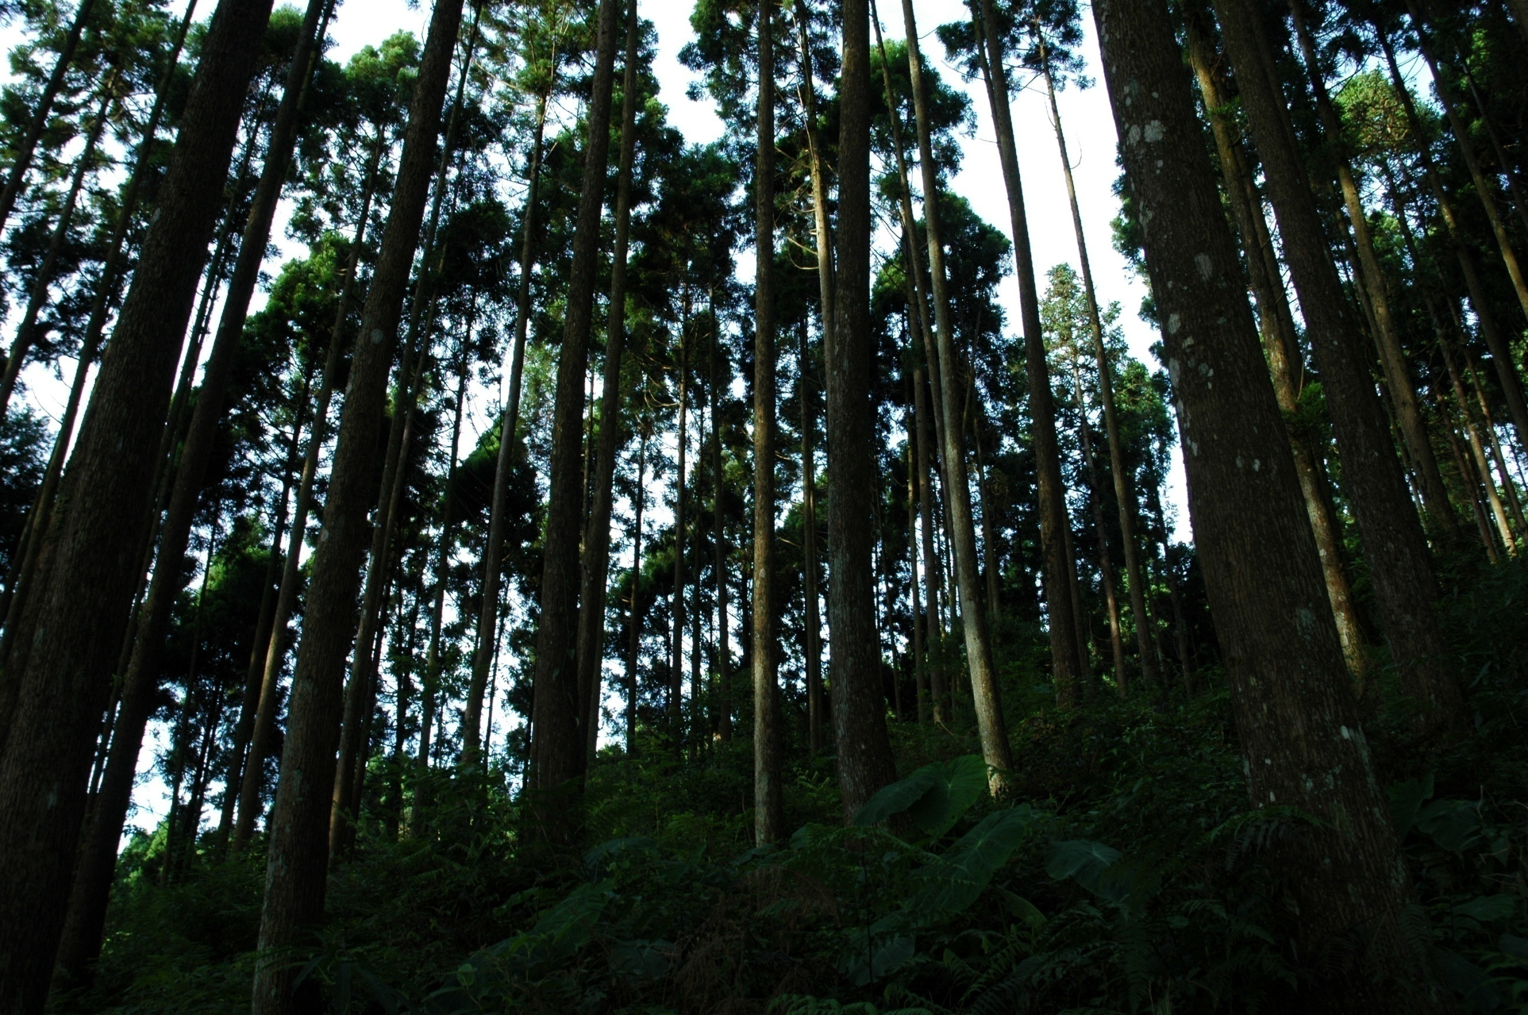
資料顯示，500棵成年楊樹24小時可以碳匯一輛小轎車運行2天的二氧化碳排放量

Slide 45
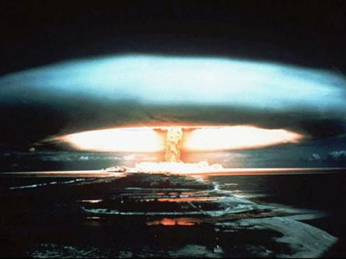
上世纪70年代初在法属波里尼西亚进行的一场核试验，一枚核弹在穆鲁罗亚环礁地区引爆。

Slide 46
小規模的核戰可以阻止暖化
100枚廣島級核彈只佔全球的0.03%
可以排放500萬公噸以上的碳黑進入到平流層
遮蔽陽光並吸收熱源
全球氣温平均下降0.9度
降水減少,農業生產受打擊,糧食嚴重不足
1815年坦博拉火山就是例子
窮國的生存受到挑戰,

Slide 47
結 語

Slide 48
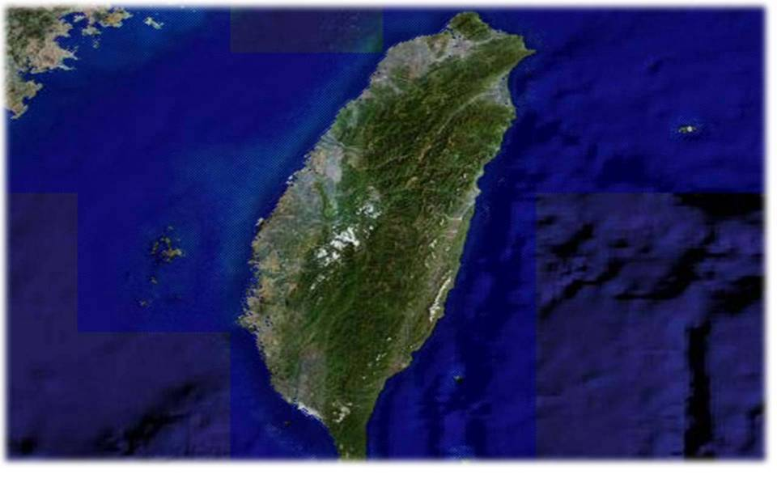
0公尺 2007年

Slide 49
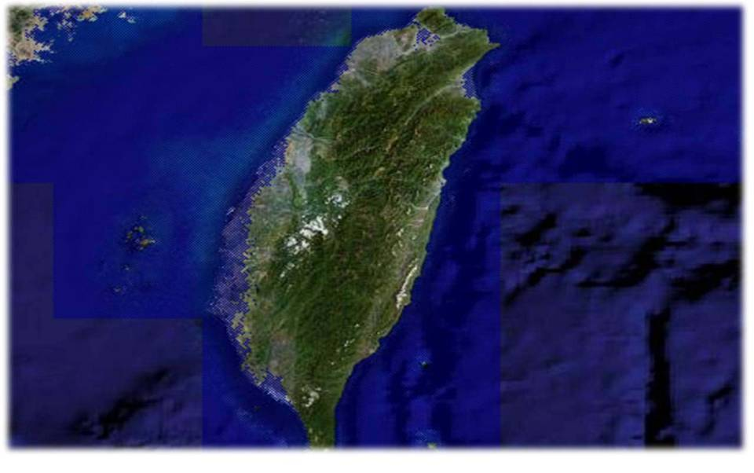
10公尺 2027年

Slide 50
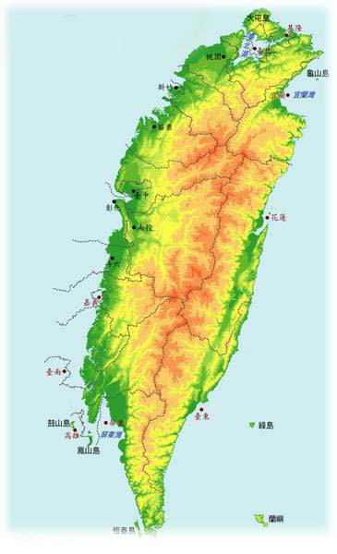
35公尺2037年
這一年，
您幾歲？
這一年，
您的小孩幾歲？
這一年，
您現在的居住地
還在嗎？
Notes:
50

